Slide 1

Предсказание дождя на следующий день в Австралии
Выполнили студенты:
Ли Константин Эрикович
Джамалбеков Айдар Эркинбекович

Slide 2
Цели
Модель должна предсказывать дождь на следующий день
Точность предсказания должна быть хорошей
Работа должна включать в себя полученные знания из курса

Slide 3
Задачи
Предобработка и анализ данных
Изучение методов обучения и поиск наиболее подходящих для нашей модели
Повышение точности предсказания
Анализ предсказаний

Slide 4
Актуальность
Испокон веков люди пытались предсказать погодные изменения по приметам или с помощью гаданий. Современные методы прогнозирования значительно упростили жизнь. Например, вы когда-нибудь задумывались, стоит ли вам завтра брать с собой зонтик? С помощью этого проекта вы можете предсказать дождь на следующий день, используя машинное обучение.

Slide 5
Гипотеза
Использование машинного обучения в прогнозе погоды поможет улучшить точность предсказания, и для этого мы попробуем это осуществить на практике, также нужно определить какой метод обучения больше подойдет для нашей цели
Мы предполагаем, что наиболее подходящим будет метод Решающего дерева, поскольку этот метод является универсальным для классификации, так как перебираются все признаки, которых у нас много

Slide 6

Описание датасета
Этот набор данных включает в себя ежедневные наблюдения за погодой за 2007 – 2017гг из многочисленных мест по всей Австралии
Данные наблюдений были собраны с множества метеостанций, этим занималось национальное метеорологическое содружество Австралии

Slide 7
Характеристика датасета
Датасет включает в себя 145 тысяч записей
Поля датасета:
Дата
Город
Минимальная температура
Максимальная температура
Количество осадков за день
Испарение
Солнечный свет
Направление ветра
Максимальная скорость ветра
Наличие дождя на сегодня
Наличие дождя на завтра

Slide 8
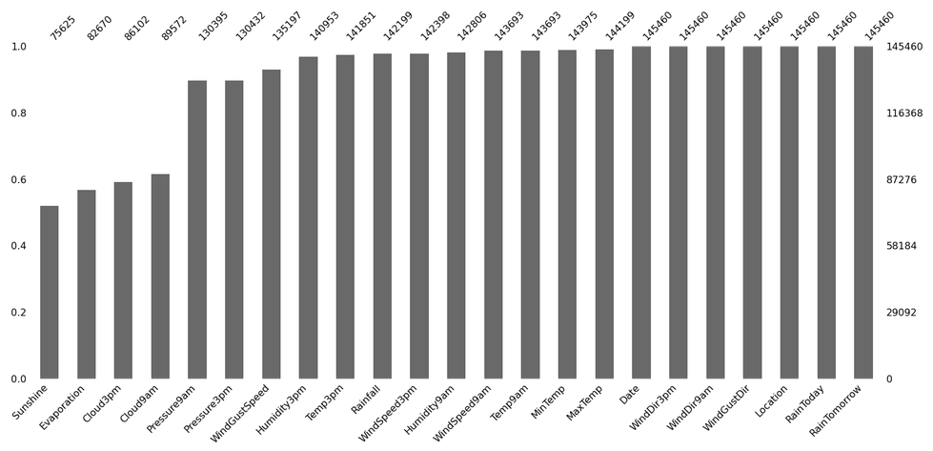
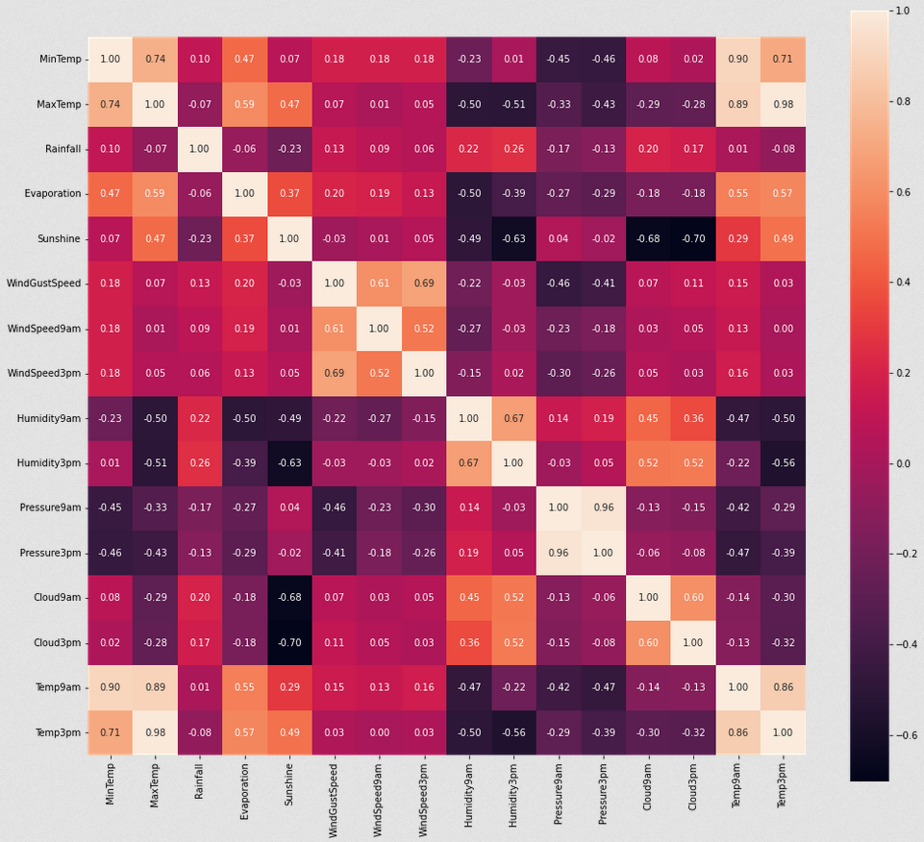
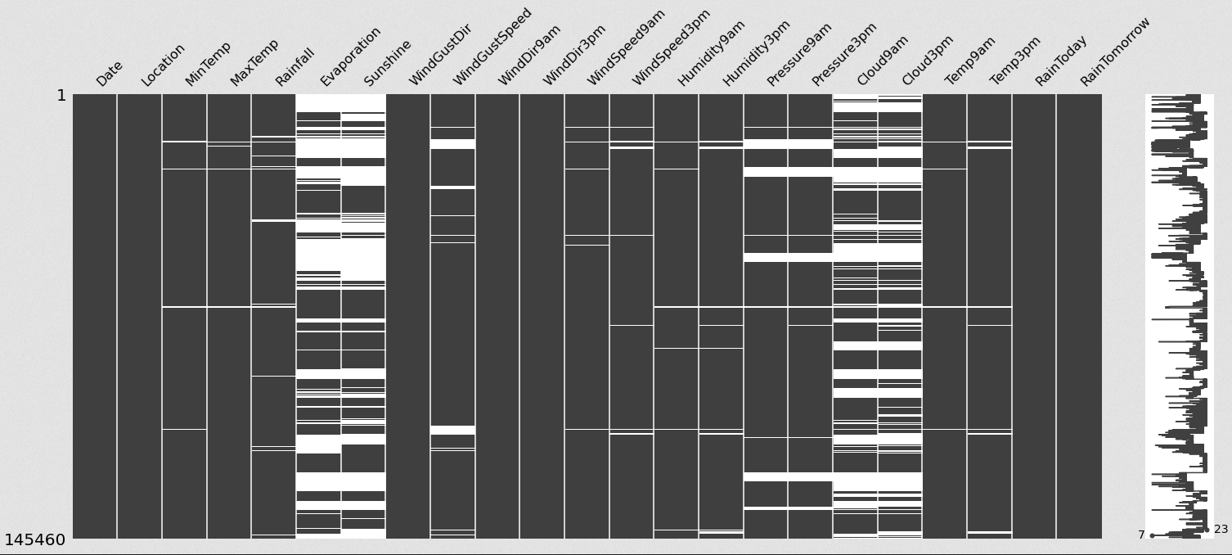
Изучение датасета
Графики
Количество записей в каждом поле
График пустых значений
Heatmap

Slide 9
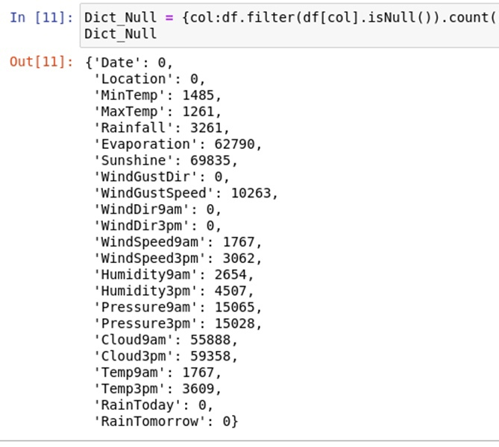
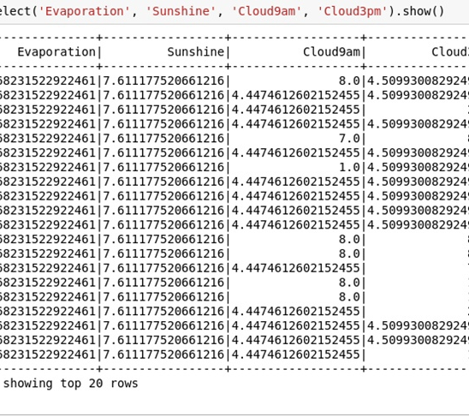
Предобработка данных
Посмотрели количество пустых значений и решили заменить их средними

Slide 10
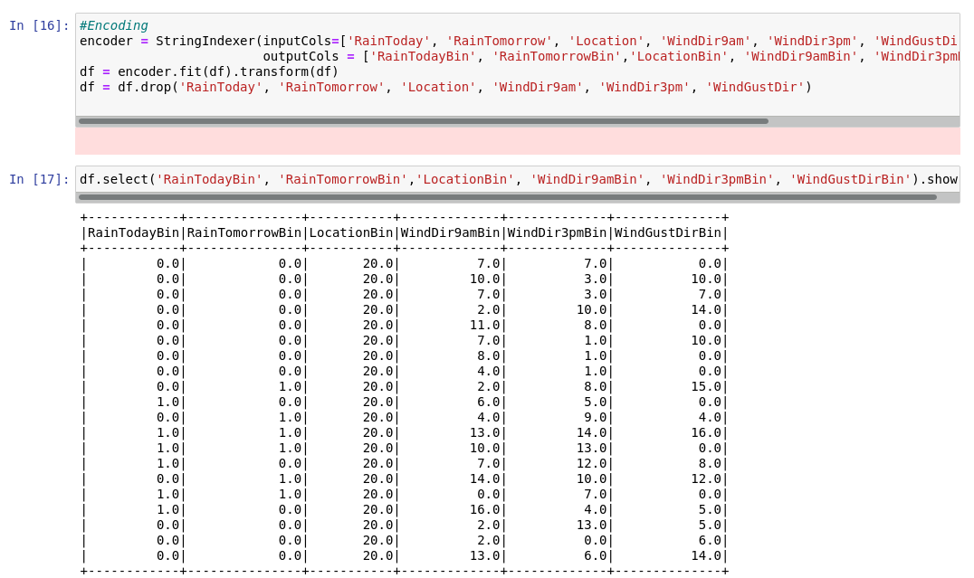
Кодирование категориальных данных
Поскольку машинное обучение работает только с числами, нам нужно было решить проблему записей, где данные представлены в виде текста, для этого мы их кодировали

Slide 11
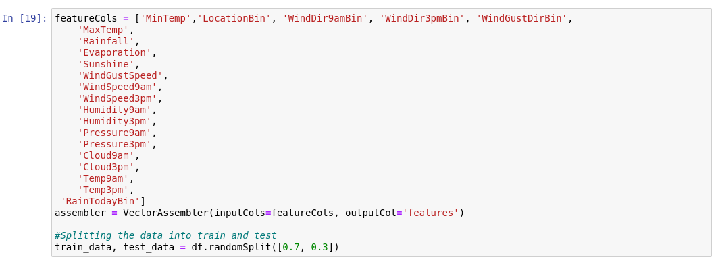
Обучение модели
Создание вектора признаков и разделение данных на тренировочные и тестовые

Slide 12
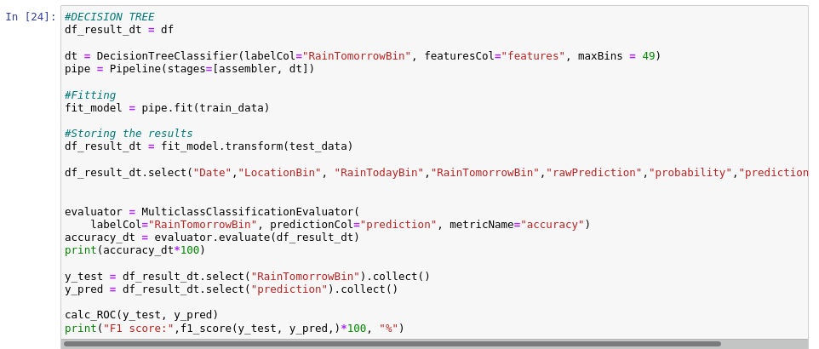

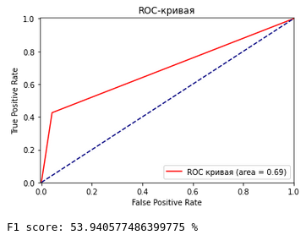
Обучение модели
Решающее дерево
Решающее дерево - метод машинного обучения, где структура представляет собой «узлы» и «листья», вверху дерева попадает вся выборка, далее происходит проверка на выполнение условия или наличие признака, в результате такой проверки группа данных разбивается на подгруппы
Результаты:

Slide 13
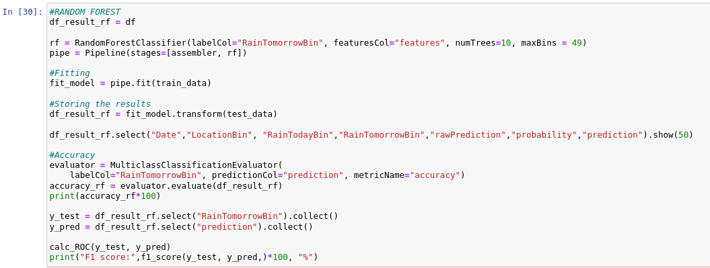

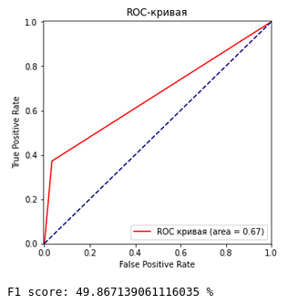
Обучение модели
Случайный лес
Случайный лес - метод машинного обучения, где создаётся множество решающих деревьев и использует их для предсказания классов объектов, сначала случайным образом выбирается подмножество обучающих объектов из всего набора данных и случайным образом выбирается подмножество признаков, далее строится дерево решений на выбранном подмножестве данных и признаков, в итоге после построения всех деревьев, для каждого объекта данных происходит голосование по всем деревьям, и наиболее популярный класс становится предсказанным классом
Результаты:

Slide 14
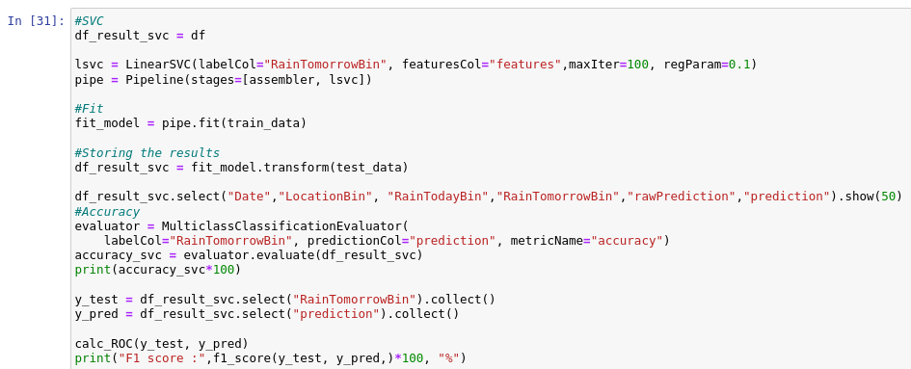

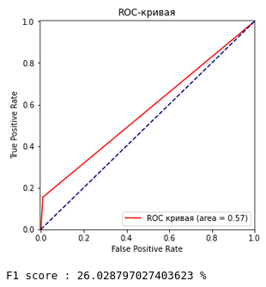
Обучение модели
Метод опорных векторов
SVM (Support Vector Machine)- метод машинного обучения, где строится гиперплоскость в n-мерном пространстве для разделения объектов двух или более классов, гиперплоскость выбирается таким образом, чтобы максимизировать расстояние между гиперплоскостью и ближайшими объектами разных классов
Результаты:

Slide 15
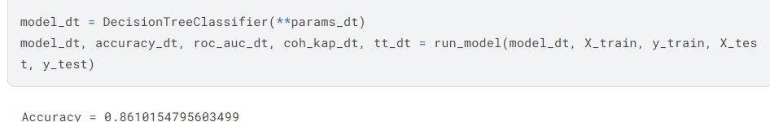
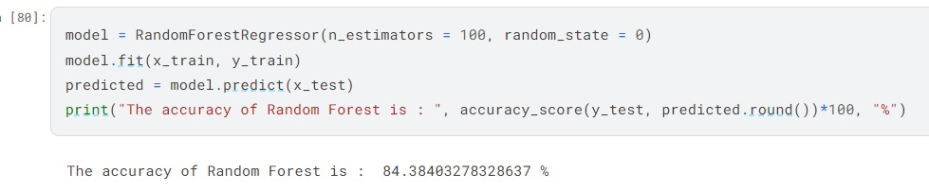
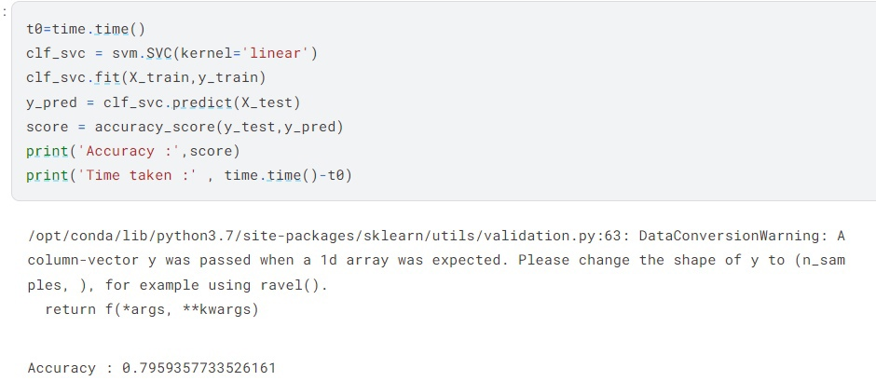
Сравнение с другими работами
Решающее дерево
Случайный лес
Метод опорных векторов

Slide 16
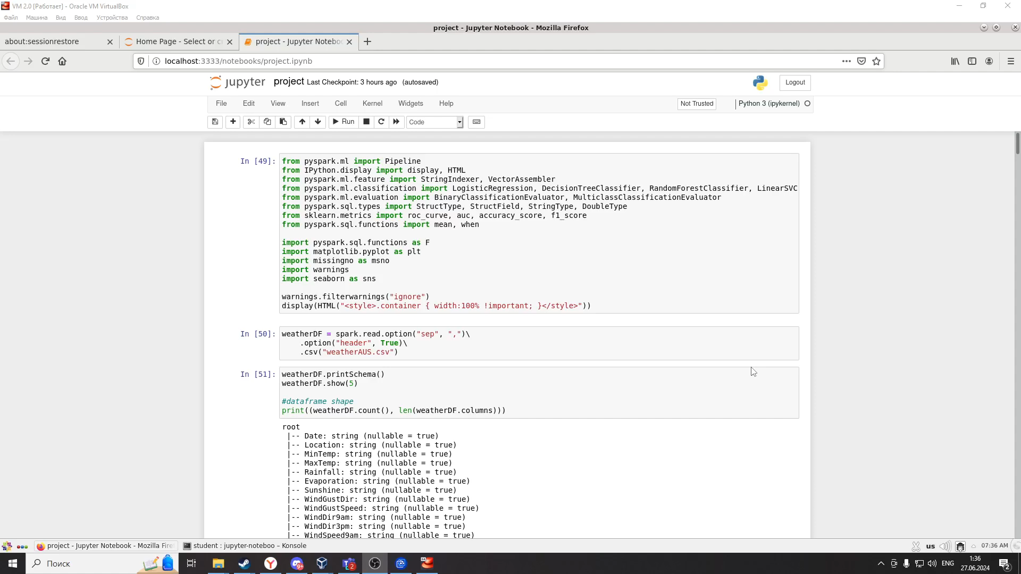

Slide 17
Вывод
В ходе работы построена модель предсказания данных о дожде на следующий день. Было использовано 3 метода обучения: решающее дерево, случайный лес и метод опорных векторов. Лучшие предсказания точности были с использованием решающего дерева. Точность составила 84.2 %, что является хорошим результатом в сочетании с результатами F1 score и ROC score. Наихудшее обучение было с методом опорных векторов, хотя точность и составляла 80%, F1 score был очень низким, что указывает на плохую точность и классификацию данных
Наша гипотеза оказалась верной, мы довольны результатом

